Slide 1
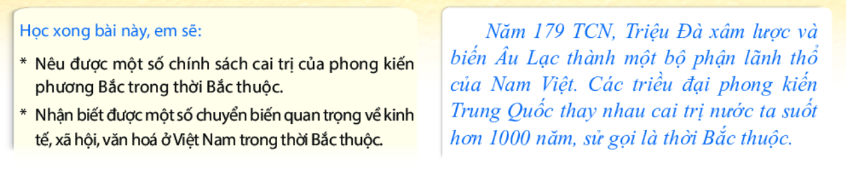
Bài 16: CHÍNH SÁCH CAI TRỊ CỦA PHONG KIẾN PHƯƠNG BẮC VÀ SỰ CHUYỂN BIẾN CỦA VIỆT NAM THỜI KỲ BẮC THUỘC

Slide 2
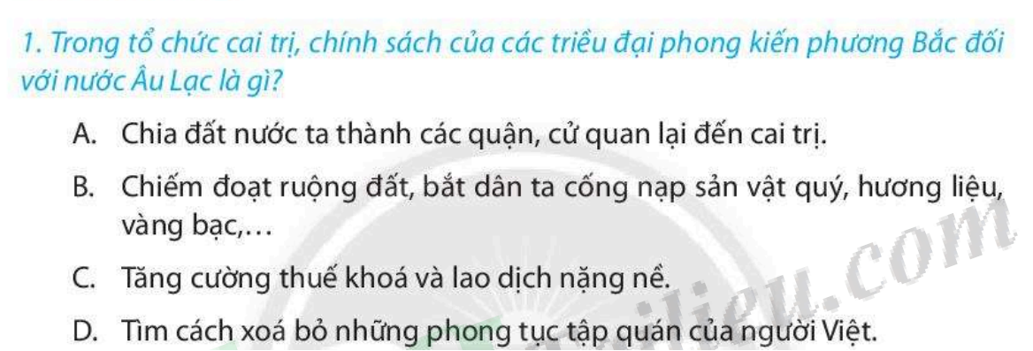

Slide 3
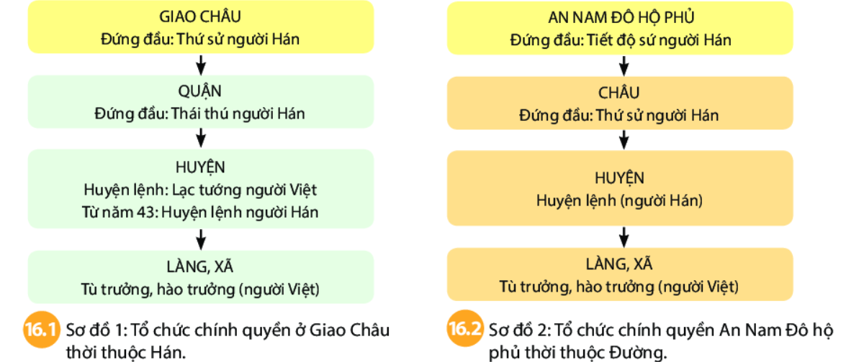
I. Chính sách cai trị của các triều đại phong kiến phương Bắc
Chính quyền phong kiến phương Bắc tổ chức bộ máy cai trị ở Giao Châu như thế nào ?
1. Tổ chức bộ máy cai trị

Slide 4
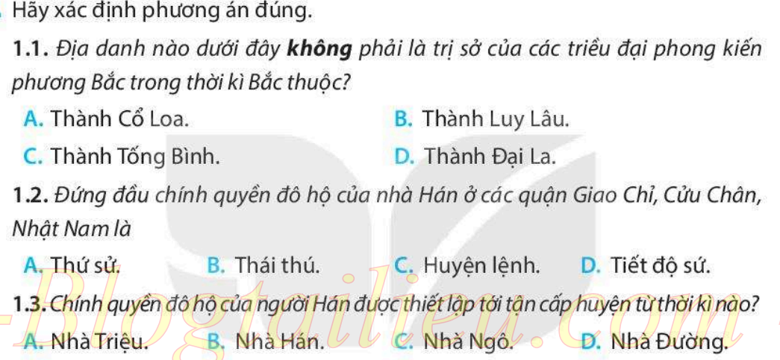

Slide 5
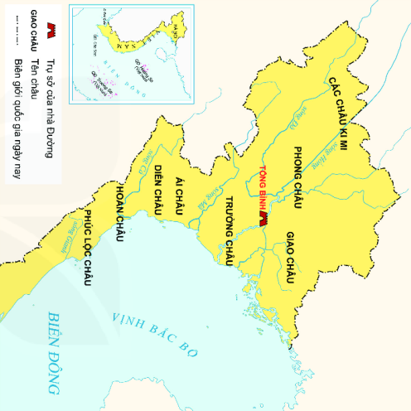
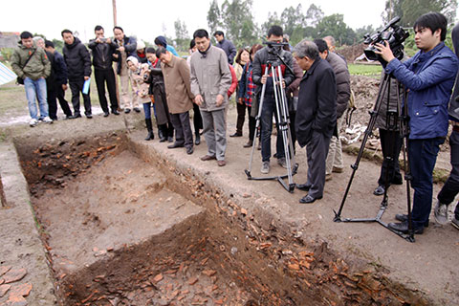

Slide 6
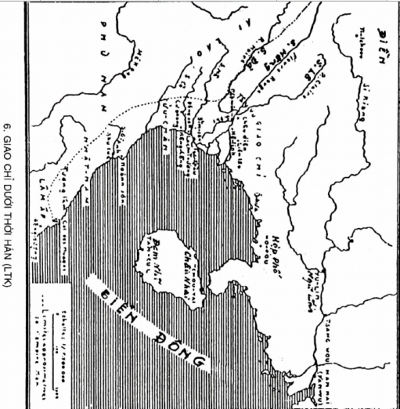
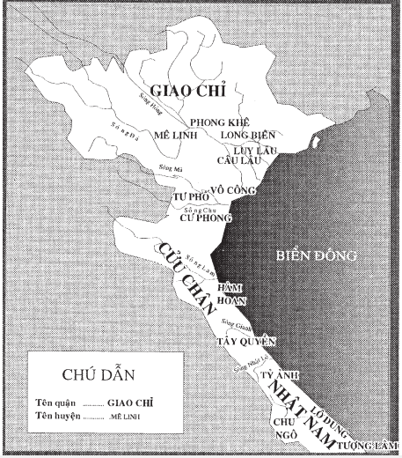
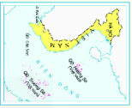
Nhà Hán gộp Âu Lạc cũ với 6 quận của Trung Quốc thành Giao Châu nhằm mục đích gì ?

Slide 7
I. Chính sách cai trị của các triều đại phong kiến phương Bắc
Tổ chức bộ máy cai trị
- Các triều đại phong kiến phương Bắc chia nước ta thành các quận huyện của Trung Quốc và tổ chức cai trị chặt chẽ, âm mưu sát nhập lãnh thổ nước ta vào đất Hán

Slide 8
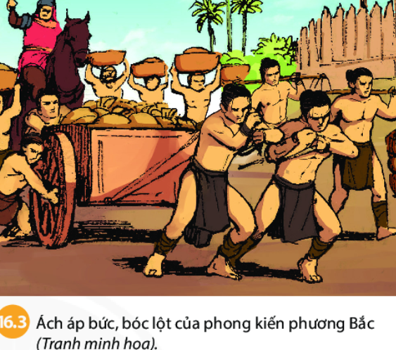
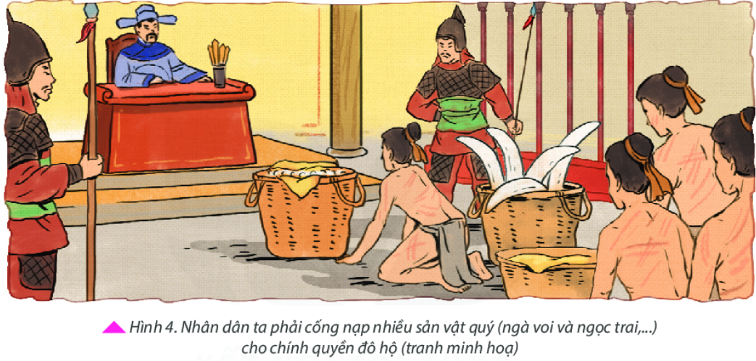
I. Chính sách cai trị của các triều đại phong kiến phương Bắc
Nhân dân ta đã cống nạp những gì cho nhà Hán ?
Tổ chức bộ máy cai trị
Chính sách bóc lột về kinh tế

Slide 9
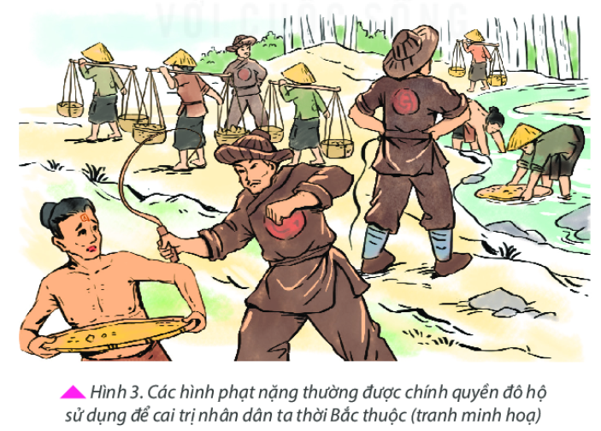
Ngoài cống nạp, chính quyền đô hộ dùng cách gì để bóc lột dân ta về kinh tế ?

Slide 10
Em có nhận xét gì về chính sách bóc lột kinh tế của nhà Hán qua các hình này ?
Những hình ảnh này cho em biết, nhà Hán đang độc quyền sản phẩm nào, vì sao ?

Slide 11
I. Chính sách cai trị của các triều đại phong kiến phương Bắc
Tổ chức bộ máy cai trị
Chính sách bóc lột về kinh tế
- Các triều đại phong kiến đã cướp đoạt nhiều ruộng đất, bắt cống nạp các sản vật quý, bắt nhân dân ta đóng nhiều thứ thuế khắc nghiệt và lao dịch nặng nề

Slide 12
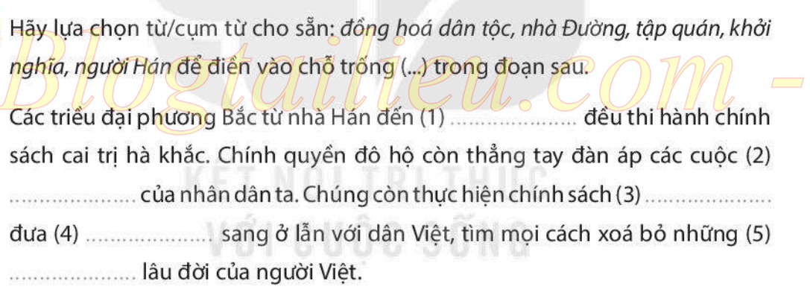
I. Chính sách cai trị của các triều đại phong kiến phương Bắc
Em hiểu thế nào là “đồng hoá” ?
Tổ chức bộ máy cai trị
Chính sách bóc lột về kinh tế
Chính sách đồng hoá

Slide 13
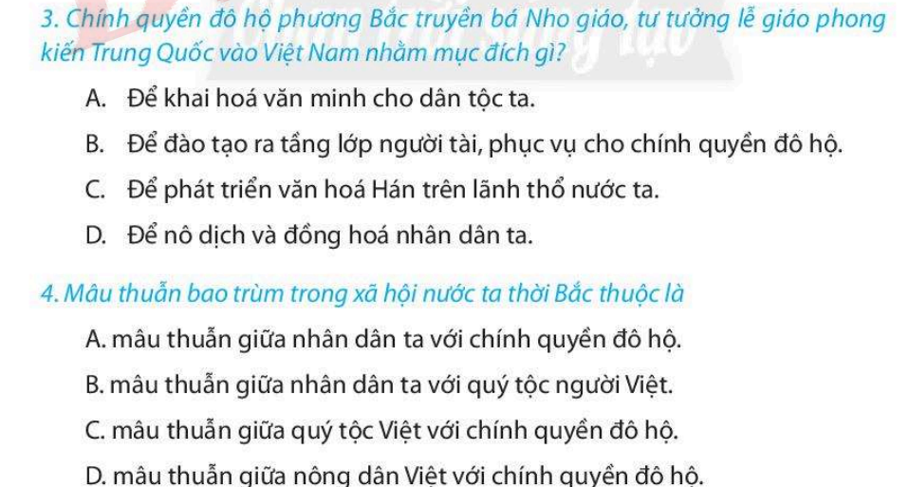

Slide 14
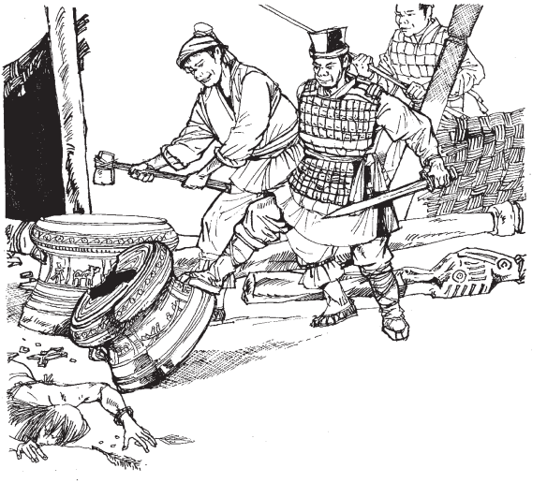
Hình này cho em biết quân đô hộ làm gì với văn hoá Việt Nam (trống đồng) ?

Slide 15
Câu chuyện “Mã lưu dân” sau đây phản ánh chính sách đồng hoá của phong kiến phương Bắc với nước ta như thế nào ?
“sau khi khởi nghĩa Hai Bà Trưng thất bại, những người đã theo Mã Viện nam chinh rồi lưu lại vùng Giao Chỉ là những người di dân Trung Nguyên, về sau họ trở thành những người Hoa Việt Nam. Hãy thử hình dung lại xem, những người Trung Hoa ấy đến sống ở Việt Nam, phần lớn là đàn ông, để làm nhiệm vụ đồng hóa, tất phải lấy những người phụ nữ Việt Nam làm vợ. Vấn đề gia đình ở đây đã chuyển thành vấn đề dân tộc. Nếu những người đàn ông ấy là gia trưởng thực sự thì họ đã biến được vợ con họ thành người Tầu. Nhưng lịch sử đã cho thấy kết quả là không phải những phụ nữ ấy cùng con cái họ đã hóa thành người Tầu, mà ngược lại. Cái làng Huê Cầu (cách phát âm chệch đi của Hoa Kiều) của người Hoa vào thời Đường (thế kỷ VI – IX) bây giờ là một làng Việt Nam một trăm phần trăm, với nghề thủ công rất Việt Nam và nổi tiếng là nghề nhuộm vải đen.
Ai về Đồng Tỉnh Huê Cầu
Đồng Tỉnh bán thuốc, Huê Cầu nhuộm thâm.
Qua một số ví dụ nhỏ đó, có thể thấy một sự thực lớn: Đó là, chính những người phụ nữ Việt Nam ở trong suốt hơn 1000 năm bị Bắc thuộc đó đã góp phần gìn giữ cho Việt Nam khỏi bị mất, khỏi bị đồng hóa (như nhiều miền Hoa Nam khác đã bị đồng hóa) và điều này cho thấy một hệ luận rõ ràng: Trong cuộc vật lộn nghìn năm đó – cuộc đấu tranh dân tộc và văn hóa, phụ nữ Việt Nam đã thắng, dân tộc Việt Nam đã thắng.

Slide 16
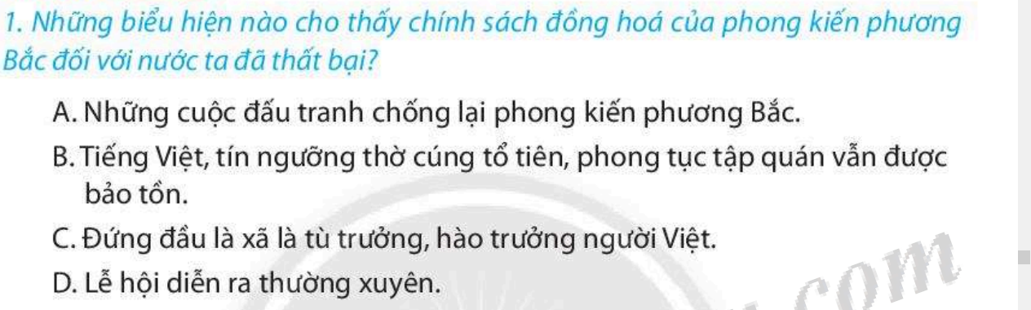

Slide 17
I. Chính sách cai trị của các triều đại phong kiến phương Bắc
Tổ chức bộ máy cai trị
Chính sách bóc lột về kinh tế
Chính sách đồng hoá
- Chính quyền phong kiến phương Bắc chủ trương đưa người Hán sang ở lẫn với nhân dân ta, du nhập Nho gia, Đạo giáo và Phật giáo cùng các phong tục tập quán của người Trung Quốc vào nước ta với mục đích đồng hoá dân tộc ta
- Tuy nhiên, việc đồng hoá của chúng không hiệu quả, vì nhân dân ta vẫn còn lưu giữ các truyền thống tốt đẹp của tổ tiên

Slide 18
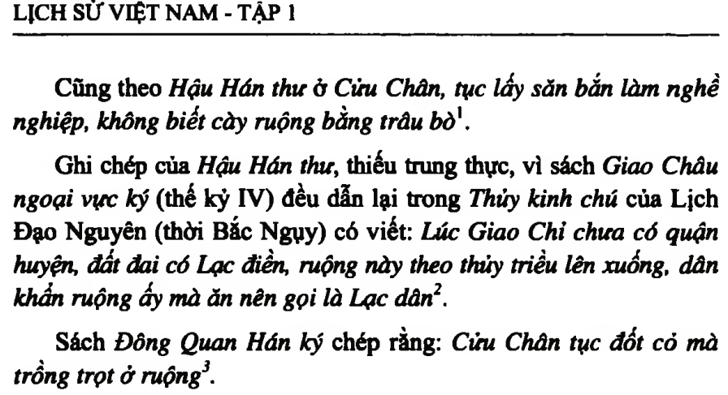
II. Những chuyển biến về kinh tế, văn hoá, xã hội
1. Những chuyển biến về kinh tế
Ngành kinh tế nào là ngành chính?

Slide 19
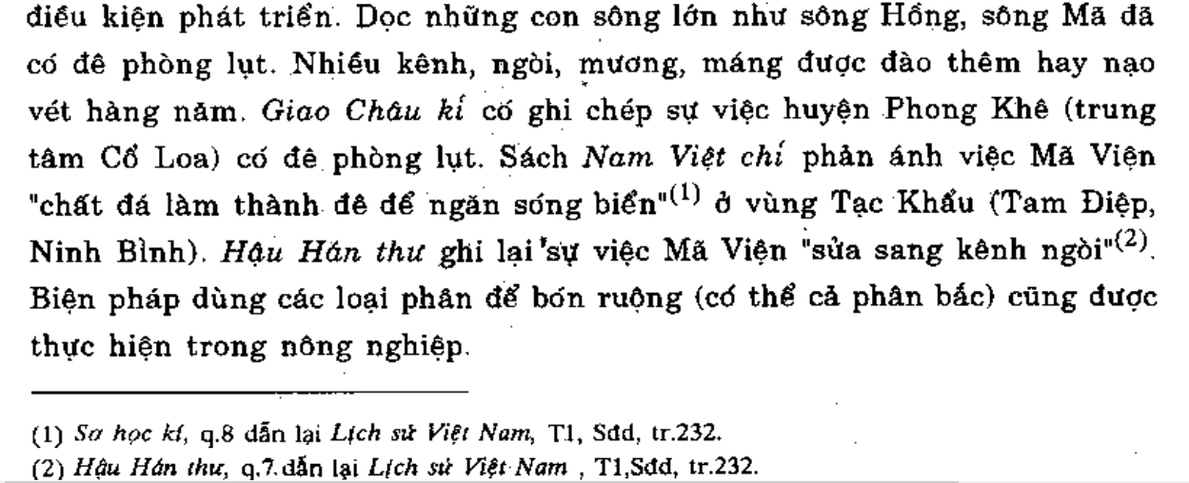
Đoạn văn này phản ánh người dân làm gì để bảo vệ mùa màng ?

Slide 20
Kể tên một số nghề thủ công ở nước ta thời Bắc thuộc ?

Slide 21
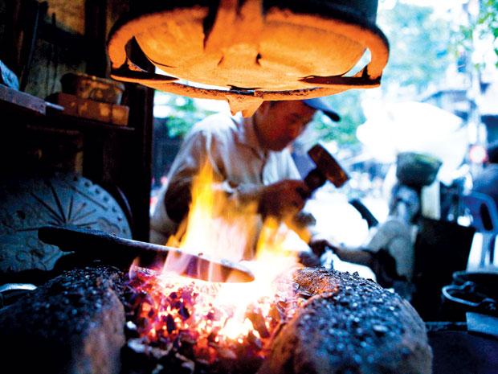
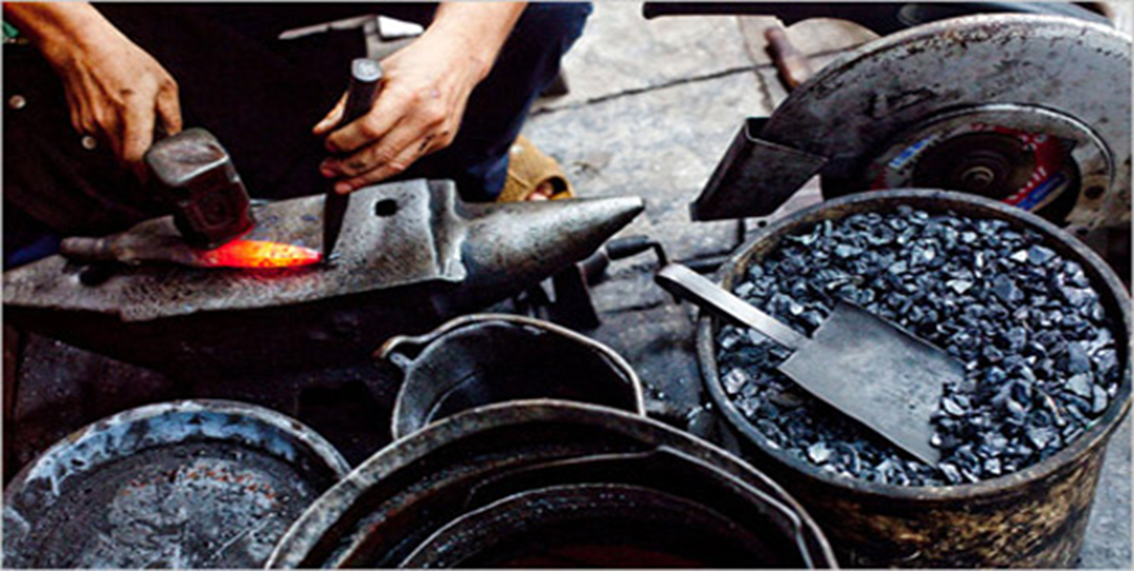
NGHỀ RÈN SẮT

Slide 22
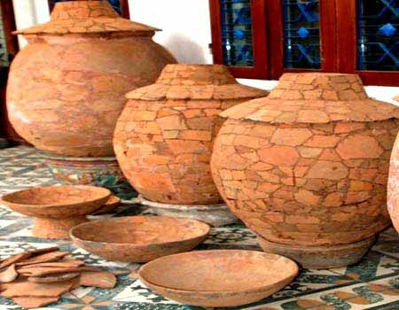

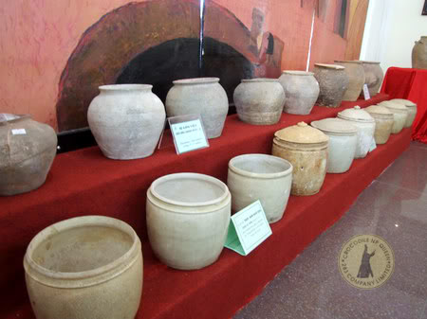
NGHỀ GỐM

Slide 23
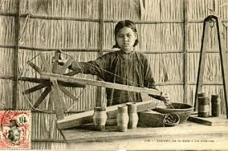
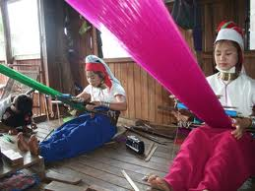
Nghề dệt vải

Slide 24
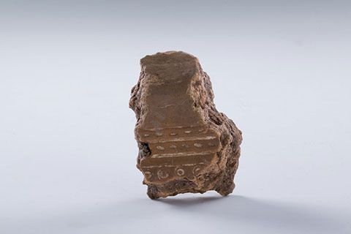
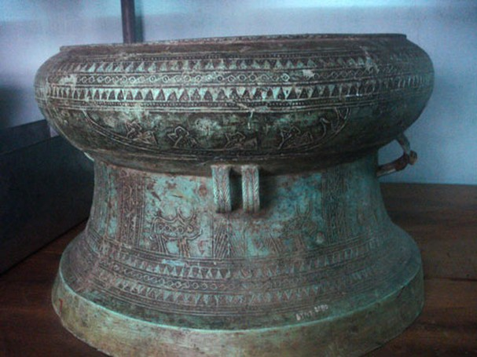
Quan sát hai hình dưới đây, em có nhận xét gì về trình độ luyện kim của nhân dân ta ?

Slide 25
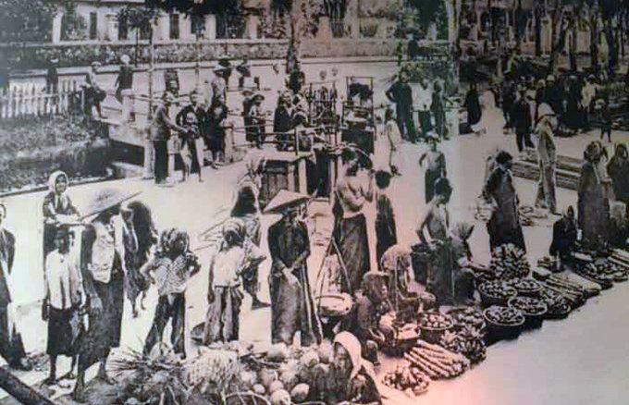
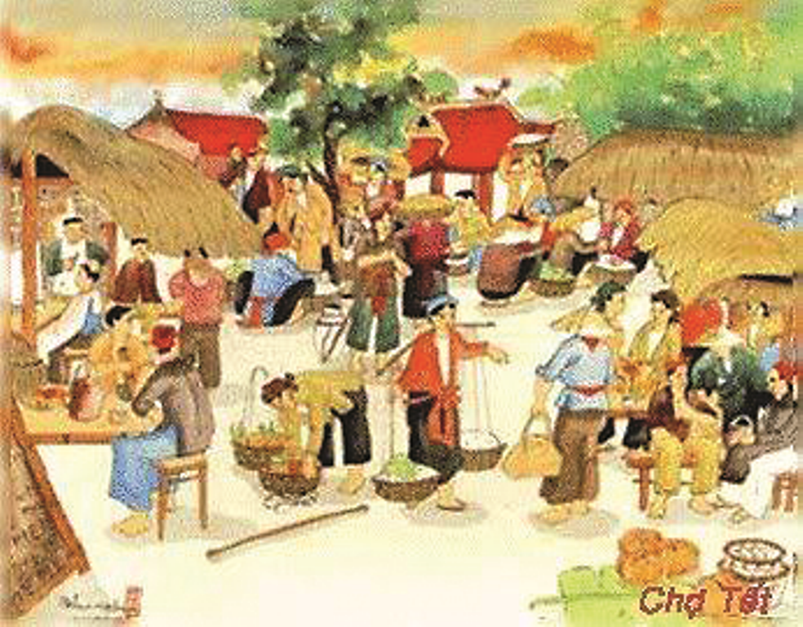
Hai bức tranh mô tả hoạt động gì của nhân dân ta ?

Slide 26
II. Những chuyển biến về kinh tế, văn hoá, xã hội
1. Những chuyển biến về kinh tế
- Cư dân biết trồng lúa và trồng hoa màu, chăn nuôi, đắp đê phòng lụt
- Nhiều nghề thủ công mới được du nhập vào nước ta, kỹ thuật luyện kim đạt trên cả tuyệt vời
- Hoạt động buôn bán của cư dân diễn ra ở các chợ và các trung tâm lớn, nhưng bị chính quyền đô hộ độc quyền ngoại thương.

Slide 27
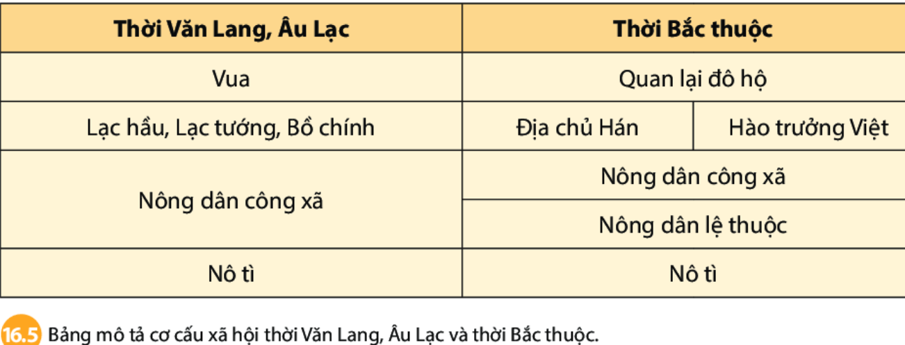
II. Những chuyển biến về kinh tế, văn hoá, xã hội
Xã hội thời Bắc thuộc có gì giống và khác với xã hội thời Văn Lang – Âu Lạc ?
1. Những chuyển biến về kinh tế
2. Những chuyển biến về xã hội

Slide 28
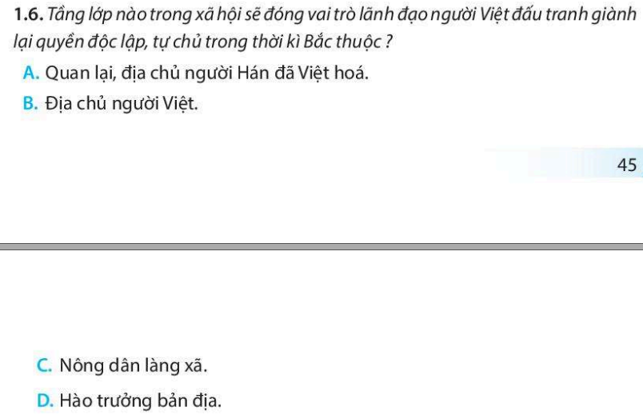

Slide 29
